Slide 1
MÜHENDİSLER İÇİN TERMODİNAMİK
Prof. Dr. Hüsamettin BULUT

Slide 2
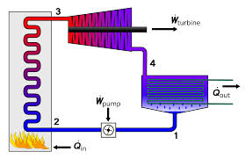
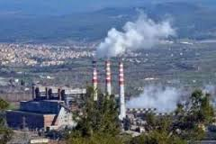

BÖLÜM – 7
TERSİNİR İŞ, TERSİNMEZLİK VE KULLANILABİLİRLİK
EKSERJİ

Slide 3
BÖLÜM – 7
TERSİNİR İŞ, TERSİNMEZLİK VE KULLANILABİLİRLİK
7.1 TEMEL KAVRAMLAR
Bir işlem için tersinir iş, A durumundan B durumuna bir tersinir-işlem yolu izleyerek getirilen iş olarak tanımlanır.
Tersinir işlem tersi yönde gerçekleştirilebilen, gerçekleştirilen, ya sistem üzerinde ya da çevre üzerinde değişim yapmadan meydana gelen işlemdir.
Tersinir işlem sanki dengeli bir işlem olmalıdır ve aşağıdaki kısıtlamaları içermelidir:
• Sürtünme yoktur.
• Isı transferi sadece son derece küçük sıcaklık farkından kaynaklanır.
• Kontrolsüz genişleme oluşmamaktadır.
• Karışım yoktur.
• Türbülans yoktur.
• Yanma yoktur.

Slide 4
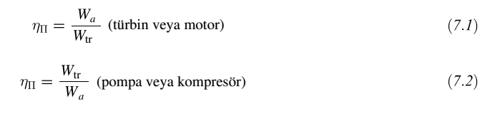
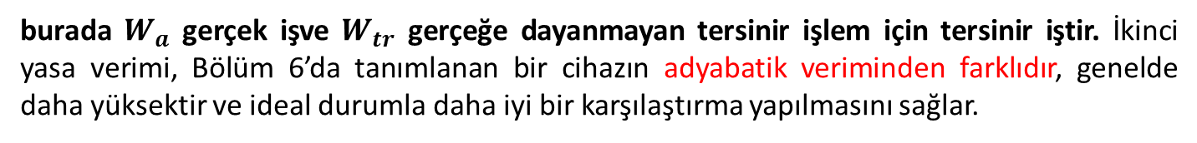
BÖLÜM – 7
TERSİNİR İŞ, TERSİNMEZLİK VE KULLANILABİLİRLİK
7.1 TEMEL KAVRAMLAR
Tersinir iş, işlemin gerçek işi ile tersinir işinin karşılaştırılması ile ilgilenir. Bu karşılaştırma iki şekilde yapılır. Birincisi, aşağıdaki gibi tanımlanabilen bir işlem veya cihaz için ikinci yasa verimidir.
burada $W_{a}$ gerçek işve $W_{tr}$ gerçeğe dayanmayan tersinir işlem için tersinir iştir. İkinci yasa verimi, Bölüm 6’da tanımlanan bir cihazın adyabatik veriminden farklıdır, genelde daha yüksektir ve ideal durumla daha iyi bir karşılaştırma yapılmasını sağlar.

Slide 5


BÖLÜM – 7
TERSİNİR İŞ, TERSİNMEZLİK VE KULLANILABİLİRLİK
7.1 TEMEL KAVRAMLAR
İkincisi, bir işlem için tersinir işve gerçek iş arasındaki fark olarak tanımlanan tersinmezliktir, yani
Birim kütle başına,

Slide 6
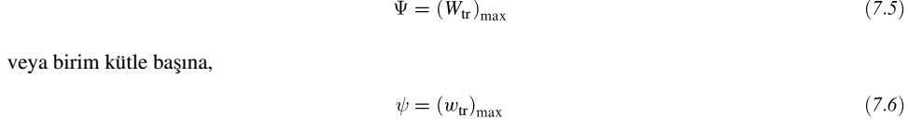
BÖLÜM – 7
TERSİNİR İŞ, TERSİNMEZLİK VE KULLANILABİLİRLİK
7.1 TEMEL KAVRAMLAR
Hem tersinmezlik hem de ikinci yasa verimi, gerçek bir işlemin veya cihazın ideale ne kadar yaklaştığı hakkında bize bilgi verecektir.
Buharlı güç çevrimi gibi gerçek bir mühendislik sistemindeki cihazlar için hesaplanan tersinmezlikler, sistemin performansını iyileştirmek için yapılan çalışmalarda daha büyük tersinmezliklerin önlenmesine yardımcı olabilir.
Kullanılabilirlik, bir sistemden elde edilebilen maksimum tersinir iş miktarı olarak tanımlanır.

Slide 7

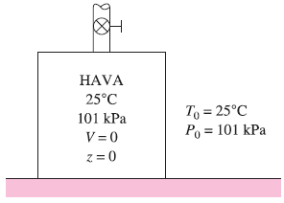
EKSERJİ: ENERJİNİN İŞ POTANSİYELİ
Belirli bir halde ve miktardaki enerjinin yararlı iş potansiyeli özeliğine kullanılabilirlik veya kullanılabilir enerji diye de bilinen ekserji denir.
Bir sistemin ölü halde olması, çevresi ile termodinamik dengede bulunması anlamına gelir.
Ölü haldeyken sistemden elde edilebilecek yararlı iş potansiyeli (kullanılabilirlik) sıfırdır.
Çevresiyle dengede bulunan bir sistem ölü haldedir.

Slide 8
ÇEŞİTLİ EKSERJİ TANIMLARI
Belirli bir haldeki sistemin yapabileceği en çok iş (Çengel),
Tersinmez sistemler veya süreçlerde, entropi üretiminin neden olduğu kullanılabilir enerji kaybını belirleyen bir ifadedir (Hepbaşlı, 2008),
Bir Termodinamik sistemin ekserjisi, sistemin sadece çevresiyle etkileşim durumunda, sistemin çevresiyle tümüyle termodinamik denge haline gelirken elde edebilecek maksimum teorik yararlı iş olarak tanımlanır (Tsatsaronis, 2007),
Bir enerji şeklinin ya da maddenin ekserjisi, onun çevre üzerinde değişim yapabilme potansiyeli, kalitesi ya da kulanışlılığının bir ölçüsüdür (Dinçer, 2002),
Sistemin çevresiyle etkileşimi sonucu, ısı transferinin sadece çevresiyle olması durumunda elde edilebilecek maksimum teorik iştir (Bejan, 1996),
Herhangi bir maddenin çevresiyle tersinir anlamda termodinamik denge haline gelmesi esnasında elde edilebilecek maksimum iştir (Szagut, 1988),
Gazlarda, sıvılarda ya da bir kütlede, herhangi bir referans ortama göre varolan dengesizliğin neden olduğu iş potansiyelidir (Ahem, 1980),
Enerjinin tamamen diğer enerji şekillerine dönüşebilen kısmıdır (Rant, 1964)
9. Tersinir işlemle ölü hale gelme durumunda elde edilen maksimum iş (Bulut,2024).

Slide 9
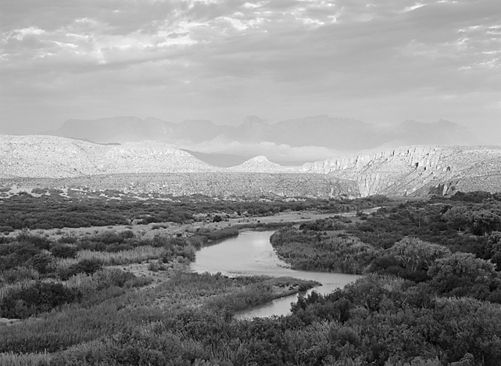
Bir sistem, belirli bir başlangıç halinden, çevresinin haline, yani ölü hale geçtiği bir tersinir hal değişimi geçirdiğinde, o sistemden en fazla iş elde edileceği sonucuna varırız.
Bu, belirli bir haldeki sistemin yararlı iş potansiyelini temsil etmektedir ve ekserji olarak adlandırılır.
Ekserji herhangi bir termodinamik yasasına karşı gelmeden, bir düzeneğin verebileceği işin miktarındaki üst sınırı temsil etmektedir.
Sıcak bir patatesin yakın çevresi, basitçe patatesin yakınındaki havanın sıcaklık eğrilerinin bölgesidir.
Atmosfer çok miktarda enerji içerir, fakat kullanılabilirliği sıfırdır.

Slide 10
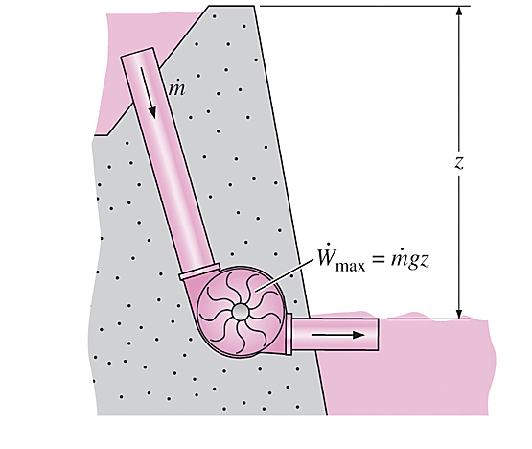
Kinetik ve Potansiyel Enerji ile ilgili Ekserji (İş Potansiyeli)
Potansiyel enerjinin ekserjisi:
Potansiyel enerjinin iş potansiyeli yada ekserjisi, potansiyel enerjinin kendisine eşittir.
Kinetik enerjinin ekserjisi:
Kinetik ve potansiyel enerjilerin ekserjileri kendilerine eşittir ve
tamamen iş için kullanılabilirler.
Kullanılamayan enerji, enerjinin tersinir bir ısı makinesiyle bile işe dönüştürülemeyen bölümüdür.

Slide 11
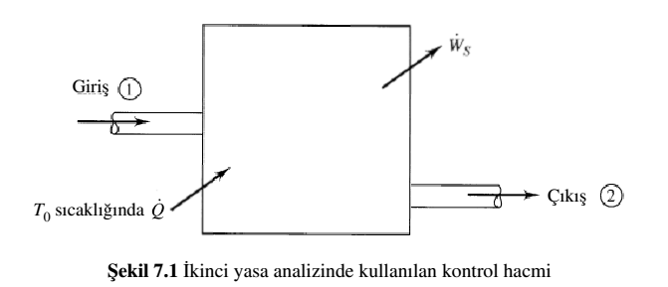
BÖLÜM – 7
TERSİNİR İŞ, TERSİNMEZLİK VE KULLANILABİLİRLİK
7.2 TERSİNİR İŞ VE TERSİNMEZLİK
Tersinir iş ve tersinmezlik ifadelerini elde etmek için, belirli iş çıkışlı, ısı girişli ve üniform akışlı zamana bağlı bir işlemi göz önüne alacağız. Bu işleme tersinmez bir işlemle başlayalım. Şekil 7.1’de görülen kontrol hacmi (c.v.) göz önüne alınsın. Bu kontrol hacmi için birinci yasa aşağıdaki gibi yazılabilir.

Slide 12
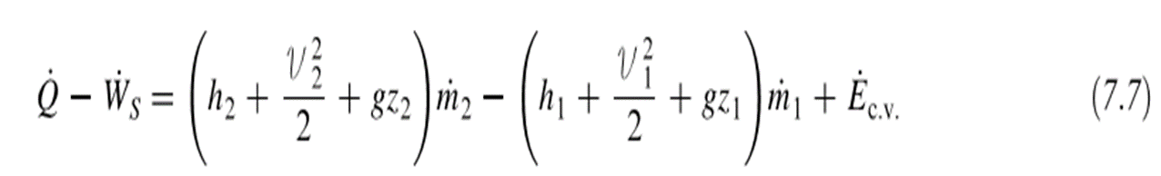

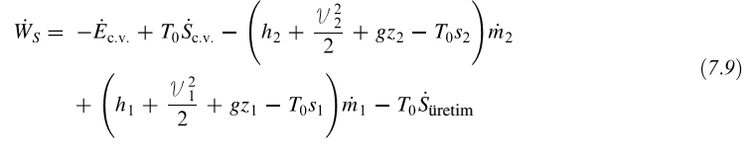
BÖLÜM – 7
TERSİNİR İŞ, TERSİNMEZLİK VE KULLANILABİLİRLİK
7.2 TERSİNİR İŞ VE TERSİNMEZLİK
$T_{çevre}=T_{0}$ ve ile (6.47) kullanılırsa ikinci yasayı aşağıdaki gibi yazabiliriz:
$\dot{Q}$, eşitlik (7.7) ve (7.8)’den çıkarılırsa aşağıdaki eşitlik elde edilir.

Slide 13
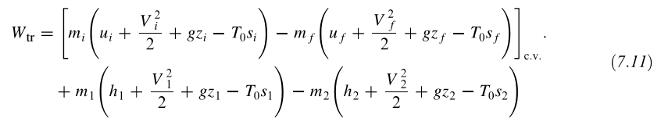
BÖLÜM – 7
TERSİNİR İŞ, TERSİNMEZLİK VE KULLANILABİLİRLİK
7.2 TERSİNİR İŞ VE TERSİNMEZLİK
${\dot{S}}_{üretim}$, tersinmezliklerden kaynaklandığı için, (7.9) eşitliğinde ${\dot{S}}_{üretim}$ sıfıra eşitlendiğinde tersinir iş miktarı aşağıdaki gibi olur.
Daha sonra zamana bağlı integral alınırsa

Slide 14
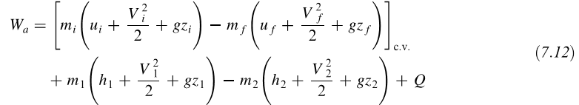
BÖLÜM – 7
TERSİNİR İŞ, TERSİNMEZLİK VE KULLANILABİLİRLİK
7.2 TERSİNİR İŞ VE TERSİNMEZLİK
Eğer gerçek iş verilmemişse birinci yasa analizinden belirlenebilir:
Eşitlik (7.3), (7.11) ve (7.12)’den

Slide 15

BÖLÜM – 7
TERSİNİR İŞ, TERSİNMEZLİK VE KULLANILABİLİRLİK
7.2 TERSİNİR İŞ VE TERSİNMEZLİK
Kinetik ve potansiyel enerjilerindeki değişimin ihmal edilebildiği kararlı bir akış için

Slide 16
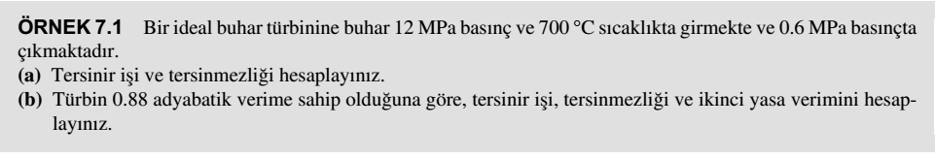
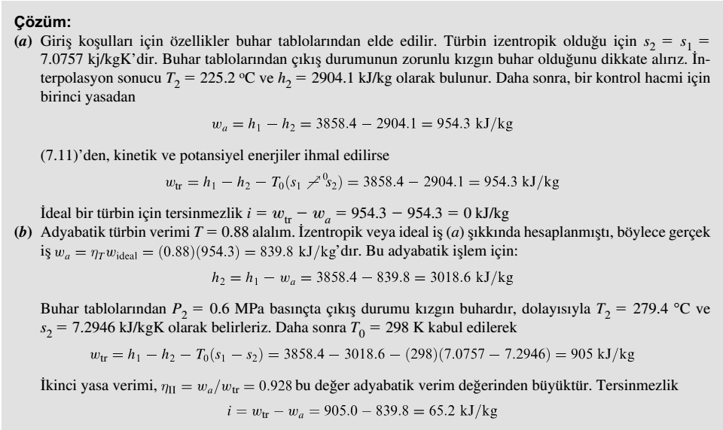
BÖLÜM – 7
TERSİNİR İŞ, TERSİNMEZLİK VE KULLANILABİLİRLİK

Slide 17
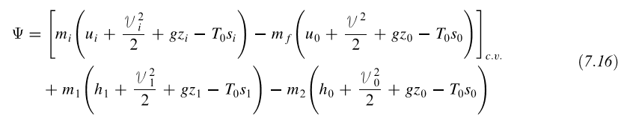

BÖLÜM – 7
TERSİNİR İŞ, TERSİNMEZLİK VE KULLANILABİLİRLİK
7.3. KULLANILABİLİRLİK VE EKSERJİ
Bölüm 7.1’deki anlatıma göre son durum (f) çevre durumu (0) ile tanımlanırsa (7.11) denklemi ile verilen ψ aşağıdaki gibi olur.
Sürekli akış için eşitlik (7.16) aşağıdaki hâli alır:

Slide 18

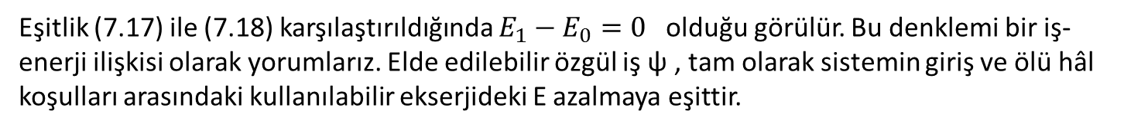
BÖLÜM – 7
TERSİNİR İŞ, TERSİNMEZLİK VE KULLANILABİLİRLİK
7.3. KULLANILABİLİRLİK VE EKSERJİ
İkinci yasa analizi uygulamasında, çoğunlukla yeni bir termodinamik fonksiyon (entalpiye benzer) tanımlamak yararlı olur ve bu yeni özellik ekserji olarak adlandırılır. Ekserji,
Eşitlik (7.17) ile (7.18) karşılaştırıldığında $E_{1}−E_{0}=0$olduğu görülür. Bu denklemi bir iş-enerji ilişkisi olarak yorumlarız. Elde edilebilir özgül iş ψ , tam olarak sistemin giriş ve ölü hâl koşulları arasındaki kullanılabilir ekserjideki E azalmaya eşittir.

Slide 19
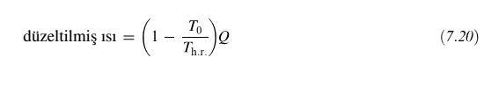
BÖLÜM – 7
TERSİNİR İŞ, TERSİNMEZLİK VE KULLANILABİLİRLİK
7.3. KULLANILABİLİRLİK VE EKSERJİ
Lüle gibi bazı mühendislik cihazları, iş içermeyen faydalı giriş ve çıkışlara sahiptir. Bu nedenle, ikinci yasa verimi kavramını ikinci yasa etkinliği olarak genelleştiririz.
Bir cihazdan olan veya cihaza olan ısı, cihaz ile etkileşimde olan ısı kaynağının sıcaklığına $–T_{h.r}$ dayanarak (7.19)’da “düzeltilmiş”tir.

Slide 20
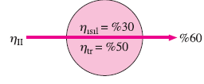
İKİNCİ YASA VERİMİ, η_{II}
İki ısı makinesinin ısıl verimleri eşit fakat sahip olabilecekleri en yüksek ısıl verim farklı olabilir.
İkinci yasa verimi, bir makinenin ısıl veriminin tersinir koşullarda sahip olabileceği ısıl verime oranıdır.

Slide 21

BİR SİSTEMİN EKSERJİ DEĞİŞİMİ
Sabit Bir Kütlenin Ekserjisi: Kütle Akışı Olmayan Sistemlerin (veya Kapalı Sistemlerin) Ekserjisi
Belirli bir durumdaki belirli bir kütlenin ekserjisi, kütle çevresinin durumuna bir tersinir hal değişimine maruz kalırken üretilebilen yararlı iştir.
Kapalı bir sistemin ekserjisi

Slide 22
Birim kütle için kapalı bir sistemin ekserjisi
Kapalı bir sistemin ekserji değişimi,
Bir sistemin özelikleri düzenli olmadığı zaman, sistemin ekserjisi
Soğuk ortamın ekserjisi ona olan ısı geçişi tarafından iş üretilebildiğinde, aynı zamanda pozitif bir niceliktir.

Slide 23
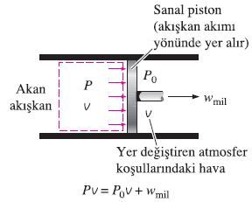
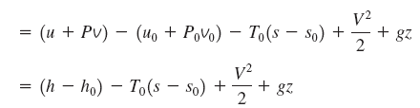
Bir Akışkan Akımının Ekserjisi: Akış (veya Akım) Ekserjisi
Akış enerjisinin ekserjisi
Akış ekserjisi
Akış enerjisi ile ilişkili ekserji akış kesitinde sanal bir piston tarafından verilen yararlı iştir.
Bir akışkanın ekserji değişimi

Slide 24
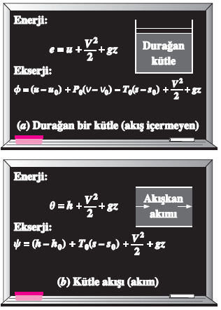
Enerji ve ekserji içeriği
bir sabit kütle
(b) bir akışkan akımı.

Slide 25
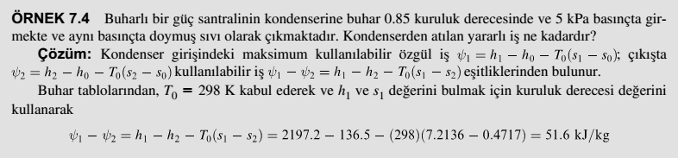
BÖLÜM – 7
TERSİNİR İŞ, TERSİNMEZLİK VE KULLANILABİLİRLİK
7.3. KULLANILABİLİRLİK VE EKSERJİ

Slide 26
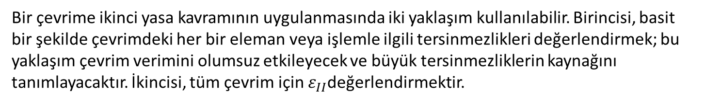
BÖLÜM – 7
TERSİNİR İŞ, TERSİNMEZLİK VE KULLANILABİLİRLİK
7.4 BİR ÇEVRİMİN İKİNCİ YASA ANALİZİ
Bir çevrime ikinci yasa kavramının uygulanmasında iki yaklaşım kullanılabilir. Birincisi, basit bir şekilde çevrimdeki her bir eleman veya işlemle ilgili tersinmezlikleri değerlendirmek; bu yaklaşım çevrim verimini olumsuz etkileyecek ve büyük tersinmezliklerin kaynağını tanımlayacaktır. İkincisi, tüm çevrim için $ε_{II}$değerlendirmektir.

Slide 27
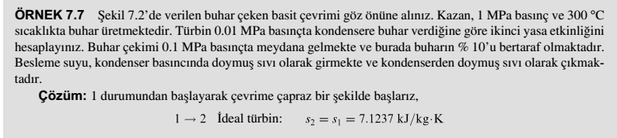
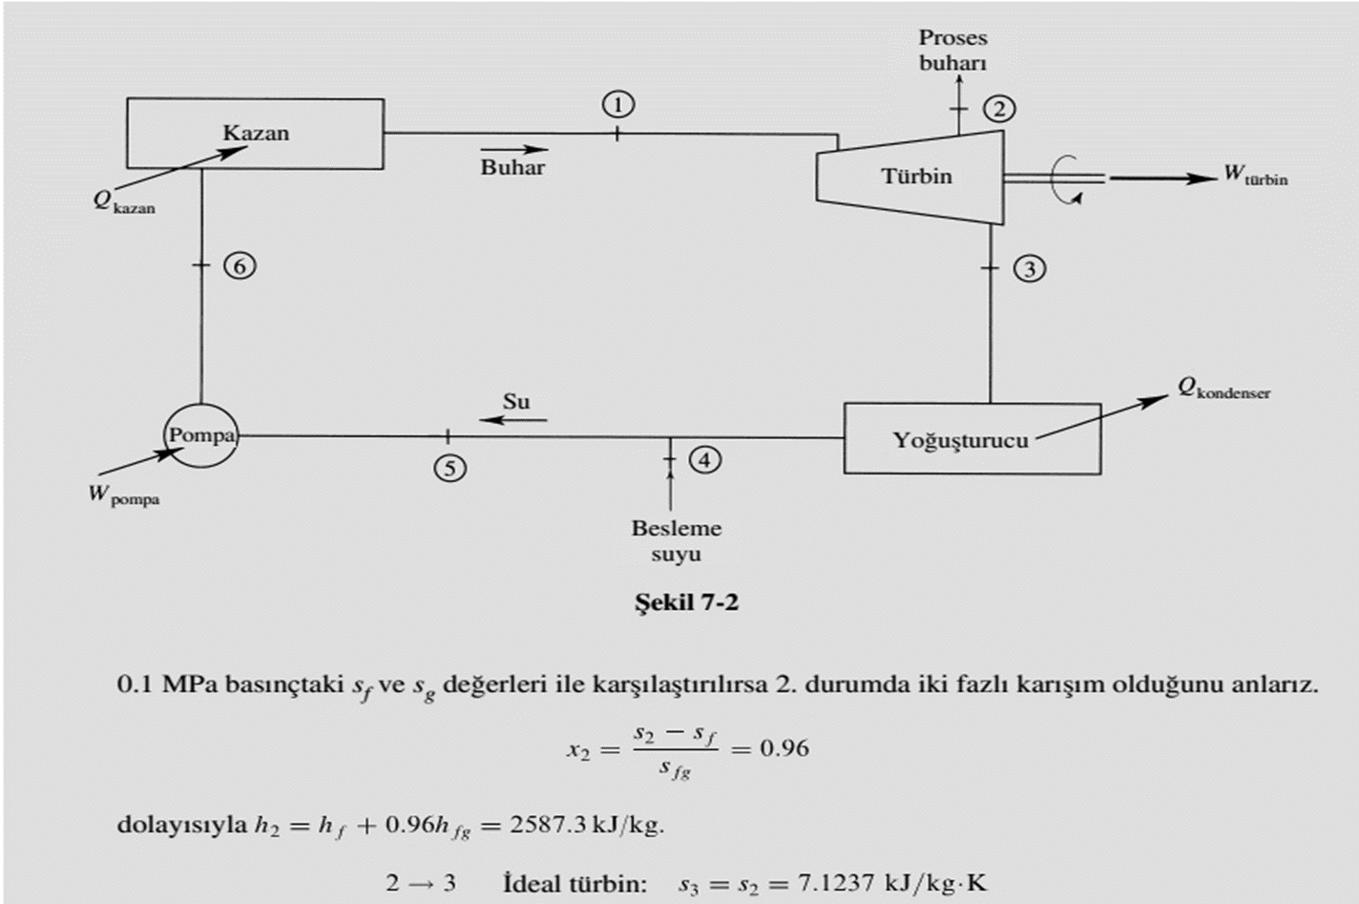
BÖLÜM – 7 TERSİNİR İŞ, TERSİNMEZLİK VE KULLANILABİLİRLİK
7.4 BİR ÇEVRİMİN İKİNCİ YASA ANALİZİ

Slide 28
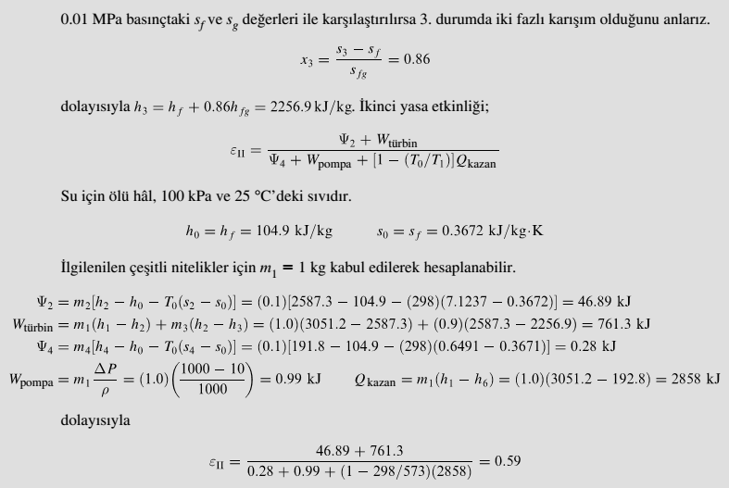
BÖLÜM – 7
TERSİNİR İŞ, TERSİNMEZLİK VE KULLANILABİLİRLİK

Slide 29
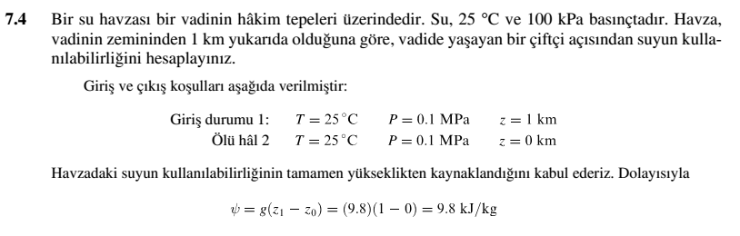

ÇÖZÜMLÜ PROBLEMLER
Su
1km
Hidroelektrik santral, su türbini

Slide 30
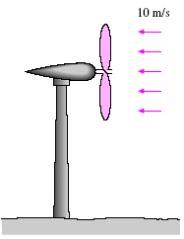


ÖRNEK
12 m çapında döner kanatı olan bir rüzgâr türbini, rüzgârın sürekli 10 m/s hızla estiği bir yerde kurulmak istenmektedir. Türbin için kullanılabilir gücü hesaplayın.
Çözüm
Rüzgârla akan hava, durgun hava (çevre) ile aynı özeliklere sahiptir, yalnız hızı ve bu nedenle bir kinetik enerjisi vardır. Hava durdurulduğu zaman ölü hale gelmiş olacaktır. Bu nedenle havanın kullanılabilirliği, sahip olduğu kinetik enerjidir:
D=12 m

Slide 31
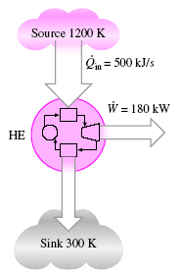

ÖRNEK
Şekilde gösterilen ısı makinesi 1200 K sıcaklıktaki bir kaynaktan ısı almakta ve 300 K sıcaklıktaki bir ortama ısı vermektedir. Sıcak kaynaktan ısı makinesine geçen ısı 500 kJ/s olup, ısı makinesinin gücü 180 kW'tır. Bu makineden birim zamanda elde edilebilen tersinir işi ve birim zamanda oluşan tersinmezliği hesaplayın.
Çözüm
Bu makineden birim zamanda elde edilebilecek tersinir iş, aynı sıcaklık sınırları arasında çalışan tersinir bir ısı makinesinin, örneğin bir Carnot makinesinin üreteceği güçtür. Bu değer tersinir ısı makinesi çevrimi için ısıl verim tanımından kolaylıkla hesaplanabilir:
Bu sonuç, gerçek çevrimde 195 kW değerinde bir güç potansiyelinin tersinmezlikler nedeniyle kaybolduğunu göstermektedir. Düşük sıcaklıktaki ısıl enerji deposuna geçen 500-375 = 125 kW ısının işe dönüştürülmesi zaten olanaksızdır ve tersinmezlik sayılmaması gerekir.
Gerçek verim=W/QH=180/500=0.36
Carnot verimi=1-TL/TH=0.75
İkinci yasa verimi=Gerçek Verim/Carnot Verim= 0.36/0.75=0.48

Slide 32
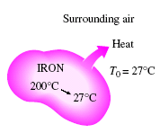
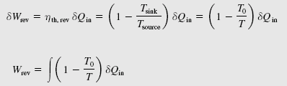
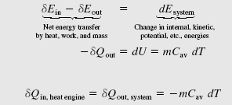
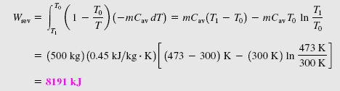

ÖRNEK
500 kg kütlesi olan bir demir külçe başlangıçta 200 °C sıcaklıkta olup, daha sonra ısı geçişi sonucu 27 °C sıcaklıktaki çevre havayla ısıl dengeye gelmektedir. Bu hal değişimi için tersinir işi ve tersinmezliği hesaplayın.
Çözüm
İş etkileşiminde bulunmayan bir sistem için "tersinir işin" sorulması size şaşırtıcı gelmiş olabilir. Evet, bu hal değişimi sırasında iş sözkonusu olmasa da, iş yapma olanağı veya potansiyeli kuramsal olarak vardır. Tersinir iş bu potansiyelin nicel veya sayısal bir ölçüsüdür.

Slide 33
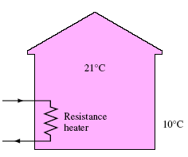


ÖRNEK
Bir satıcı gazeteye verdiği ilanda, evler için, yüzde 100 verimle çalışan elektrikli ısıtıcılar sattığını duyurmaktadır. iç ortam sıcaklığının 21 °C, dış ortam sıcaklığının 10 °C olduğunu kabul ederek, ısıtıcıların ikinci yasa verimini hesaplayın.
Çözüm
Satıcının belirttiği verimin birinci yasa verimi olduğu açıktır. Buna göre, tüketilen her birim elektrik enerjisi (iş) için iç ortama bir birim enerji (ısı) verilmektedir. Başka bir deyişle, ısıtıcının etkinlik katsayısı COP = 1 olmaktadır. Verilen koşullarda, tersinir bir ısı pompasının etkinlik katsayısı:
Bu değer pek etkileyici değildir. Satıcı bu değeri görmekten hoşlanmayacaktır. Elektriğin yüksek fiyatı gözönüne alınırsa, tüketicinin, verimi daha 'az' da olsa bir doğal gaz ısıtıcısı kullanması daha kazançlı olacaktır.

Slide 34
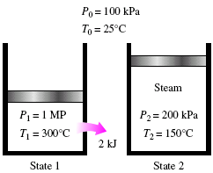
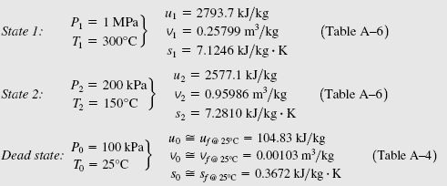
ÖRNEK
Bir piston-silindir düzeneğinde başlangıçta 1 MPa basınç ve 300 °C sıcaklıkta 0.05 kg su buharı bulunmaktadır. Daha sonra buhar 200 kPa basınç ve 150 °C sıcaklığa genişleyerek iş yapmaktadır. Hal değişimi sırasında sistemden çevreye 2 kJ ısı geçişi olmaktadır. Çevrenin T_{o}= 25°C ve P_{o}=100 kPa‘ de olduğunu kabul ederek,
İlk ve son hallerde su buharının kullanılabilirliğini ve bu hal değişimi için
Tersinir işi,
Tersinmezliği,
İkinci yasa verimini hesaplayın.
Çözüm
Piston-silindir düzeneği içindeki su buharı, sistem olarak alınsın. Sistem sınırlarından kütle geçişi olmadığı için kapalı bir sistem söz konusudur. Bu nedenle kapalı sistem için geliştirilen tersinir iş, kullanılabilirlik ve tersinmezlik bağıntıları geçerli olacaktır.
(a) Önce su buharının ilk ve son haller ile çevre halindeki özeliklerini bulalım.

Slide 35
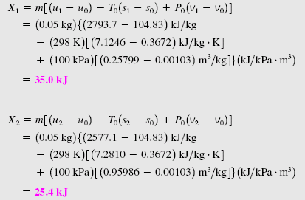

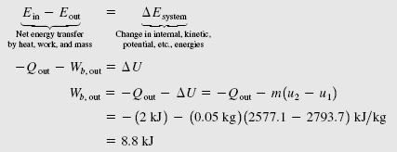
(b) Hal değişimi sırasındaki tersinir iş, kullanılabilirlikteki azalmadır.
(c) Bir hal değişimi sırasındaki tersinmezlik, tersinir işle yararlı iş arasındaki farktır. Gerçek
iş ise hal değişimine enerjinin korunumu ilkesini uygulayarak hesaplanabilir:

Slide 36
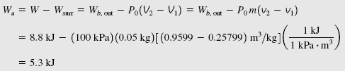
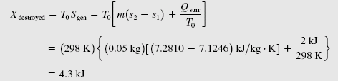

Bu değer sistem tarafından yapılan toplam işi göstermektedir ve çevreye karşı yapılan işi de içermektedir. Yararlı iş toplam işle çevre işi arasındaki farktır:
Böylece tersinmezlik,
Tersinmezlik diğer bir yöntemle;
(d) Bu hal değişimi için ikinci yasa verimi, yararlı işin tersinir işe oranı olup;

Slide 37
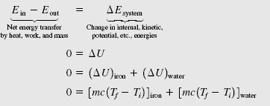
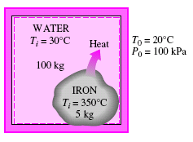
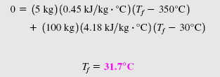
ÖRNEK
Başlangıçta sıcaklığı 350 °C olan 5 kg kütlesinde bir demir külçe, içinde 30 °C sıcaklıkta 100 kg su bulunan yalıtılmış bir kaba konarak soğutulmaktadır. Kaptan buharlaşan suyun yeniden yoğuşarak kaba döndüğünü kabul ederek,
Son haldeki denge sıcaklığını,
Demir ve sudan oluşan bileşik sistemin ilk ve son hallerdeki kullanılabilirliğini,
Hal değişimi sırasında yitirilen iş yapma olanağını (potansiyelini) hesaplayın.
Çevre sıcaklığını 25 °C ve basıncını 100 kPa alın.
Çözüm
(a) Sistemin son haldeki sıcaklığı kapalı sistem için enerjinin korunumu denkleminden hesaplanabilir. Sistem sınırlarının sabit olduğu, çevreyle iş ve ısı etkileşiminin bulunmadığı gözönüne alınırsa,

Slide 38
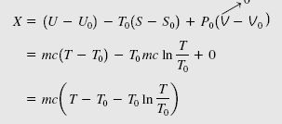
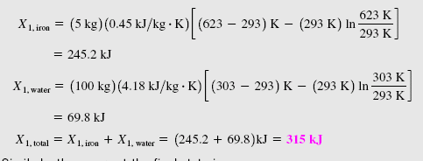

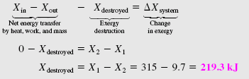
(b) Kullanılabilirlik
(c) Tersinmezlik,

Slide 39
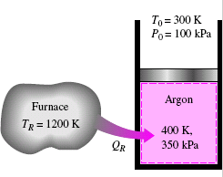


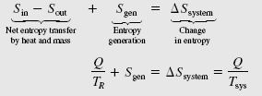
ÖRNEK
Şekilde gösterilen sürtünmesiz piston-silindir düzeneğinde başlangıçta 400 K sıcaklık ve 350 kPa basınçta 0.01 m3 argon gazı bulunmaktadır. Daha sonra argona 1200 K sıcaklıktaki bir kaynaktan ısı geçişi olmakta ve argon, hacmi iki katı oluncaya kadar sabit sıcaklıkta genişlemektedir. Argonla 300 K sıcaklıkta ve 100 kPa basınçtaki çevre ortam arasında ısı geçişi yoktur. Hal deği­şimi sırasında (a) yapılan yararlı işi, (b) tersinir işi, (c) oluşan tersinmezliği hesaplayın.
Çözüm
Sistem, silindir içindeki argondur. Argon verilen koşullarda mükemmel bir gaz sayılabilir. (a) Bu hal değişimi sırasında gerçekleşen tek iş, sanki dengeli sınır işidir,
(b) Çevre dışındaki bir ısıl enerji deposuyla ısı alışverişi vardır, bu nedenle tersinir iş

Slide 40
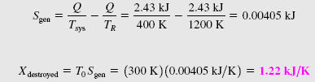


(c) Tersinmezlik

Slide 41



ÖRNEK
Su buharı, sürekli akışlı bir türbine 3 MPa basınç ve 450 °C sıcaklıkta girmekte, 200 kPa basınç ve 150 °C sıcaklıkta çıkmaktadır. Türbinde akan buharın kütle debisi 8 kg/s'dir. Türbindeki akış sırasında, buhardan 25 °C sıcaklık ve 100 kPa basınçtaki çevreye 300 kW ısı geçişi olmaktadır. Kinetik ve potansiyel enerji değişimleri gözardı edilebilir,
Türbinin ürettiği gücü,
Türbinden elde edilebilecek en büyük gücü (birim zamanda tersinir iş),
İkinci yasa verimini,
Tersinmezliği ve
Su buharının giriş koşullarındaki kullanılabilirliğini hesaplayın.
Çözüm
(a) Türbinin gerçek güç üretimi, sürekli akışlı sistemler için birim zamanda yapılan yararlı işe eşittir

Slide 42




(b) Türbinden elde edilebilecek en büyük güç, giriş ve çıkış halleri arasında tersinir bir akış olması durumunda sağlanacaktır.
(c) ikinci yasa verimi yararlı işin tersinir işe oranıdır
(d) Birim zamanda oluşan tersinmezlik, birim zamanda elde edilebilecek tersinir işle, türbinde birim zamanda yapılan yararlı iş arasındaki farktır
(e) Su buharının giriş koşullarındaki kullanılabilirliği
Kinetik ve potansiyel enerjiler gözönüne alınmazsa, türbinde her kg su buharının 1238 kJ iş yapma potansiyeli vardır. Debiyle çarparsak, (8x1238)= 9904 kW bulunur. Türbinde buharın güç üretme potansiyelinin ancak 4302/9904 = 0.434 veya yüzde 43.4'ü yararlı güce dönüşmektedir.

Slide 43
(25 Puan) Su buharı, 10 kg/s kütlesel bir debi ile bir türbine 4 MPa basınç ve 400 °C sıcaklıkta girmekte, 200 kPa basınç ve 200 °C sıcaklıkta çıkmaktadır. Türbinden olan ısı kaybı 343 kW ve çevre şartları 25 °C sıcaklık ve 100 kPa basınç ise; (a) Türbinin ürettiği gücü, (b)Türbinden elde edilebilecek en büyük gücü, (c)İkinci yasa verimini, (d)Tersinmezliği (e)Su buharının çıkış koşullarındaki ekserjisini hesaplayınız.

Slide 44


Slide 47

S-29) Çevre havası, bir kompresöre 100 kPa basınç ve 295 K sıcaklıkta girmekte, 700 kPa basınç ve 530 K sıcaklıkta çıkmaktadır. Bu işlem sırasında kompresörden çevreye 40 kJ/kg ısı transferi olmaktadır. Kompresör için; a) Gerçek işi, b) Tersinir işi, c) Tersinmezliği, d) İkinci yasa verimini hesaplayınız.

Slide 48
S-29) Çevre havası, bir kompresöre 100 kPa basınç ve 295 K sıcaklıkta girmekte, 700 kPa basınç ve 530 K sıcaklıkta çıkmaktadır. Bu işlem sırasında kompresörden çevreye 40 kJ/kg ısı transferi olmaktadır. Kompresör için; a) Gerçek işi, b) Tersinir işi, c) Tersinmezliği, d) İkinci yasa verimini hesaplayınız.

Slide 49
Termodinamik sistemlerde Analiz
(3 E Ekserjoekonomik Analiz
veya
4 E Energetic, Exergetic, Economic and Environmental (4E)
)
1- Enerji Analizi
2-Ekserji Analizi
3-Ekonomik Analiz
4- Çevrevel ( Enviroment) etki Analizi

